Slide 1
ز

Slide 2
زرافة زينب زيت خبز

Slide 5
زا
زو
زي

Slide 8
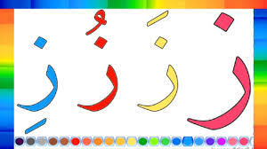

Slide 9
كلمات تبدأ بحرف ز

Slide 10
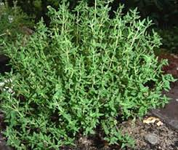
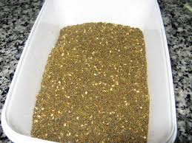
زَعتر

Slide 11
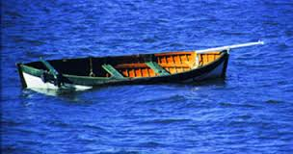
زَورق

Slide 12
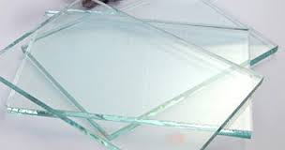
زُجاج

Slide 13
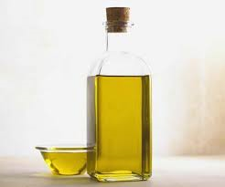
زَيت

Slide 14
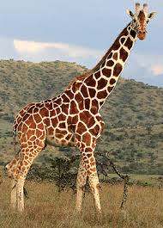
زَرافة

Slide 15
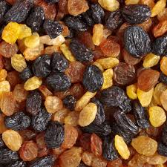
زَبيب

Slide 16
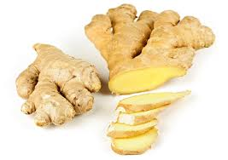
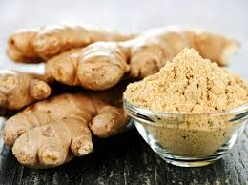
زَنجبيل

Slide 17
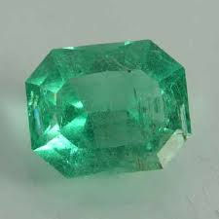
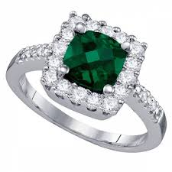
زُمرد

Slide 18
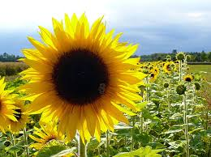
زَهرة

Slide 19
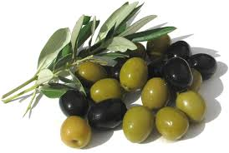
زَيتون

Slide 20
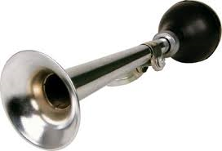
زامور

Slide 21
زر

Slide 22
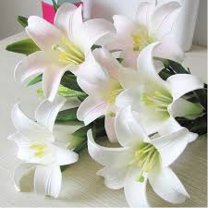
زَنبق

Slide 23
زحلوقة

Slide 24
زلاجة

